Slide 1
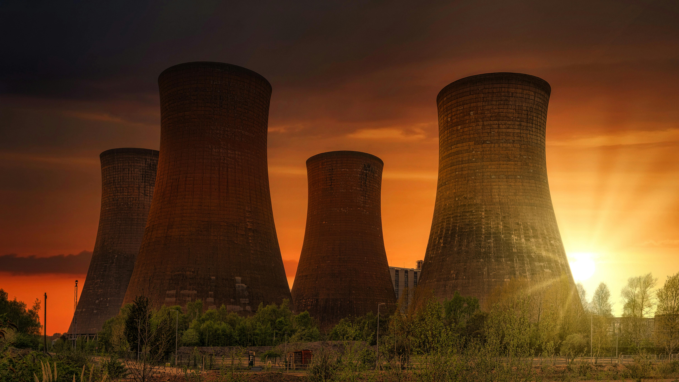
Kerncentrales

Slide 2
Kerncentrales
4 VWO
SSI: Recent nieuws over het gebruik van kerncentrales
Dilemma: Duurzame energie productie, kernafval, gevaren

Slide 3
Les 1
Introductie kerncentrales en kernrampen

Slide 4
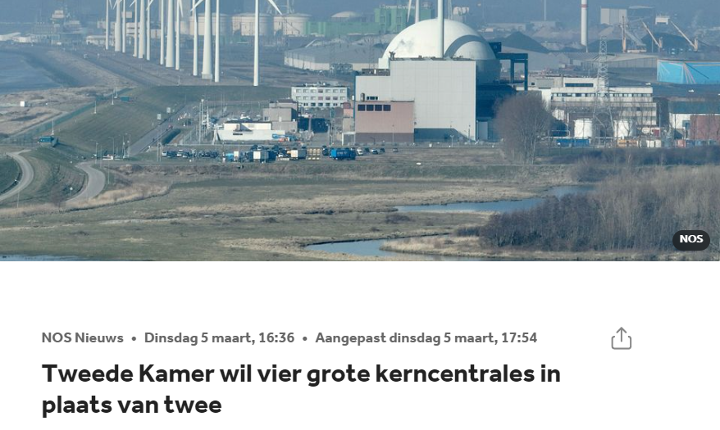
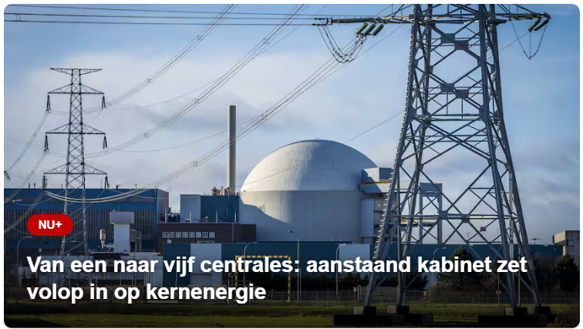
Kabinetsplannen
Zoek in groepjes van twee: Twee argumenten waarom het kabinet in wil zetten op kernenergie.

Slide 5
Elektriciteitsopwekking Nederland 2022
Dit moet opgevuld worden met duurzame bronnen in 2050

Slide 6
CO2 uitstoot per energiebron

Slide 7
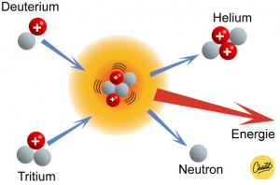
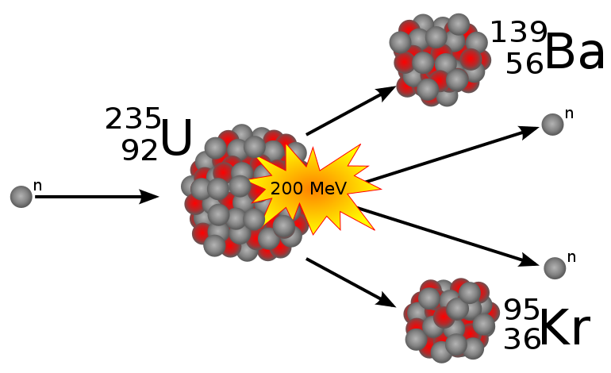
Kernenergie
Kernfusie
Kernsplijting

Slide 8
Vergelijking Kernfusie en Kernsplijting
Bedenk in groepjes van twee:
Vind drie redenen waarom kernfusie beter is en drie redenen waarom kernsplijting beter is.
Kernfusie
Kernsplijting

Slide 9
Gevaren van kernsplijting - Video van Fukushima ramp
Fukushima, Japan

Slide 10
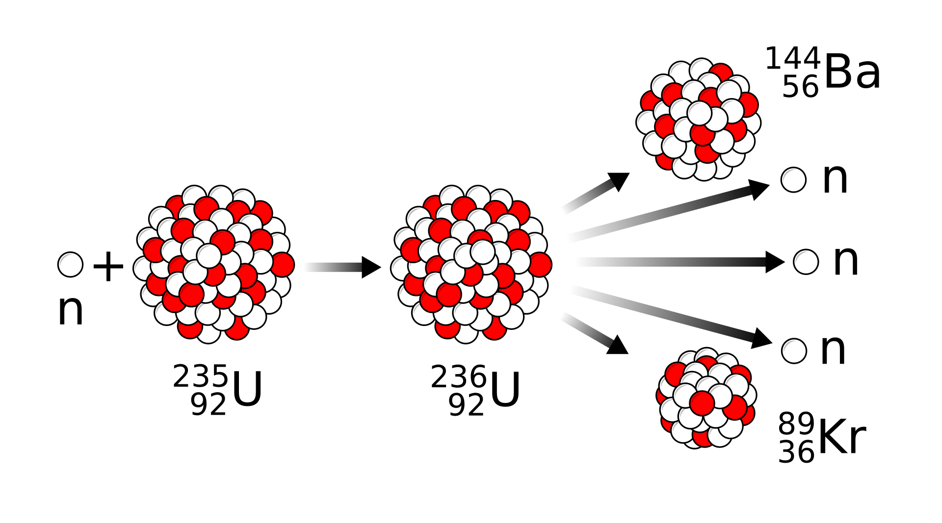
Uranium - 235
Waarom is kernsplijting gevaarlijk?

Slide 11
Uranium - 235
Kettingreactie
200 MeV
200 MeV
200 MeV
200 MeV

Slide 12
Kernrampen
Maak in groepjes van twee een presentatie over een kernramp (Fukushima, Chernobyl, Kyshtym, …) met daarin de volgende onderdelen:
Wat was de oorzaak van de kernramp?
Wat zijn de gevolgen voor de bevolking en omgeving?
Hoe had de ramp voorkomen kunnen worden?
Lever de gemaakte presentatie/slides in voor de volgende les
Fukushima, Japan

Slide 13
Les 2: Kernafval

Slide 14
Kernafval
Hieronder staan de atomen die ontstaan bij de splijting van Uranium-235.
Welke isotoop is het gevaarlijkste nu en welke over 1000 jaar?
Isotoop | $$t_{1/2}$$ (jaar) | Productie (%) | Energie (keV) | Straling
$${}_{}^{90}{Sr}$$ | $$28,9$$ | $$4,5$$ | $$2826$$ | $$β$$
$${}_{}^{137}{Cs}$$ | $$30,2$$ | $$6,3$$ | $$1176$$ | $$βγ$$
$${}_{}^{99}{Tc}$$ | $$2,1×{10}^{6}$$ | $$6,1$$ | 294 | $$β$$
$${}_{}^{135}{Cs}$$ | $$1,3×{10}^{6}$$ | $$6,9$$ | $$269$$ | $$β$$
$${}_{}^{93}{Zr}$$ | $$1,5×{10}^{6}$$ | $$5,5$$ | $$91$$ | $$βγ$$
De klas wordt opgedeeld in 5 groepen die ieder één van de isotope analyseren. De klas komt gezamenlijk tot een conclusive welke isotoop het gevaarlijkste nu is en welke het gevaarlijkste over 100 jaar is.

Slide 15
Kernafval opslag

Slide 16
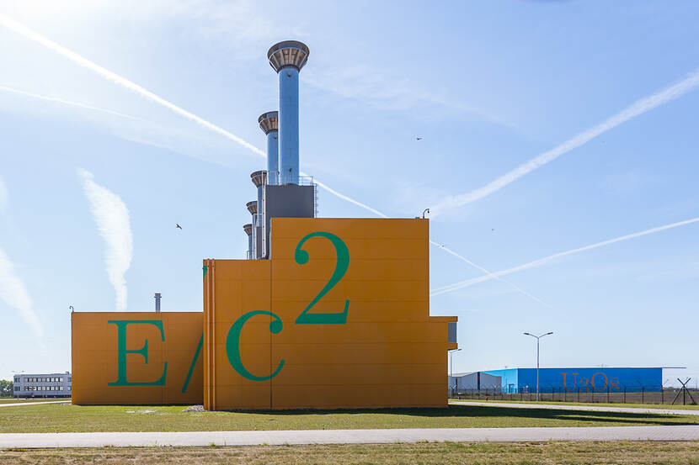
Kernafval opslagmethodes - 1
Nederland
100 jaar opslag
Goedkoop
Daarna ondergronds?

Slide 17
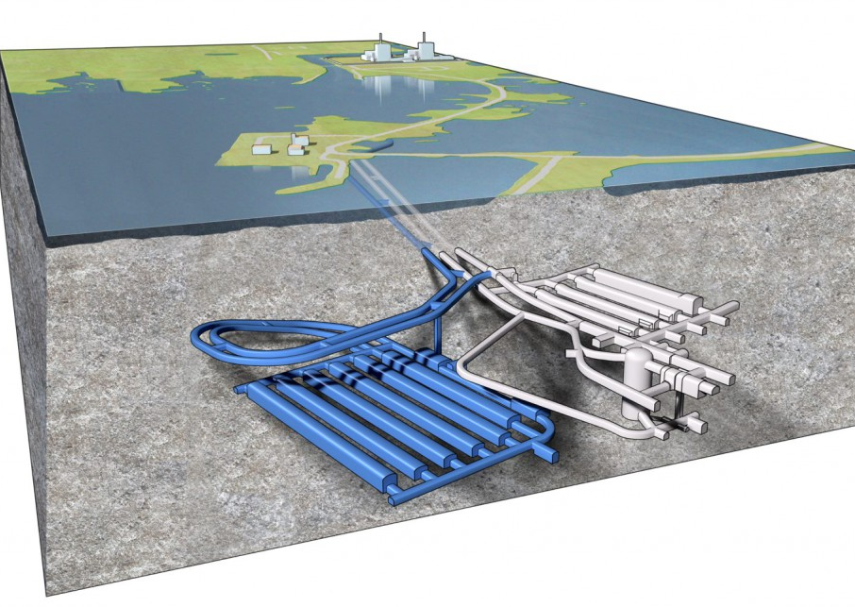
Kernafval opslagmethodes - 2
Zweden
50 meter ondergronds
Duur en gevaar voor aardbevingen
https://skb.com/future-projects/extending-the-sfr/multi-billion-project-to-start-soon/

Slide 18
Kernafval opslag methodes
Bekijk in tweetallen één van de volgende video’s:
Nederland: https://www.youtube.com/watch?v=Kn3vJRd6ojg
Finland: https://www.youtube.com/watch?v=aoy_WJ3mE50
Frankrijk: https://www.youtube.com/watch?v=UiSrVLKZ-TA
China: https://www.youtube.com/watch?v=v9uiYKTZsmg

Slide 19
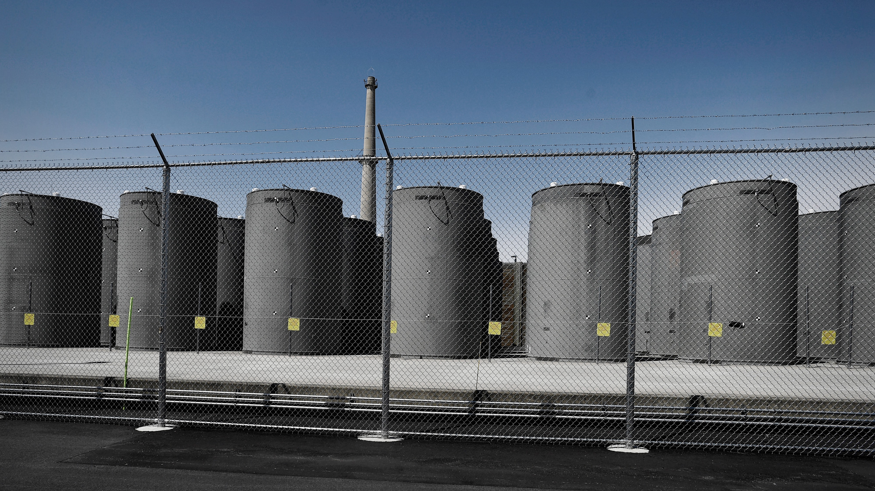
Klassikale discussie
Welke opslagmethode zou jij het liefste in Nederland willen hebben?

Slide 20
Les 3
De toekomst van de elektriciteitsopwekking

Slide 21
Elektriciteitsopwekking

Slide 22
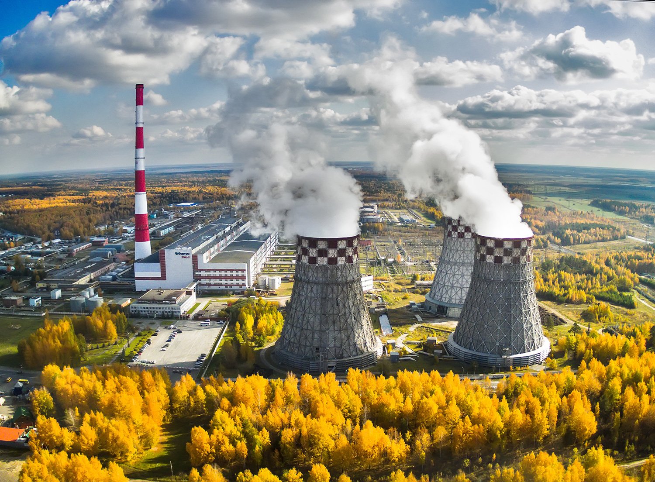
Elektriciteitsopwekking
Maak een pitch in tweetallen waarin jullie presenteren hoe we in de komende jaren elektriciteit moeten opwekken en of dit met kerncentrales moet gebeuren of niet.

